Slide 1
KRISTALŲ AUGINIMAS
Kulautuvos pagrindinė mokykla
Giedrė bulotaitė, emilija dorelytė,
jonas kersnauskas, dovydas laurinavičius
9 klasė

Slide 2
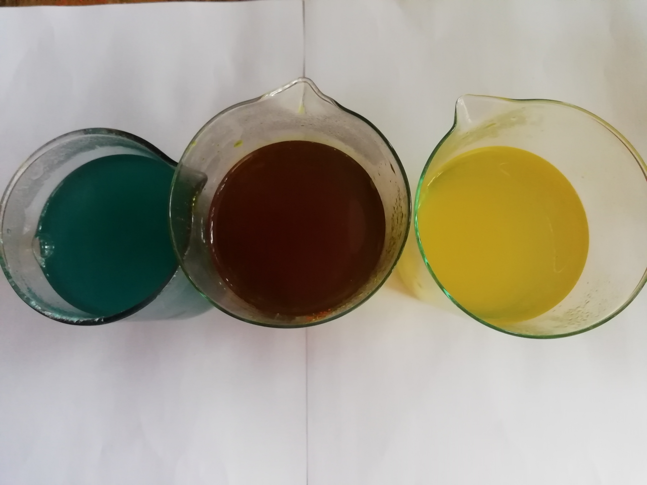
Darbo eiga
1. Pagaminame persotintus Vario sulfato, kalio dichromato ir geltonosios kraujo druskos tirpalus.

Slide 3
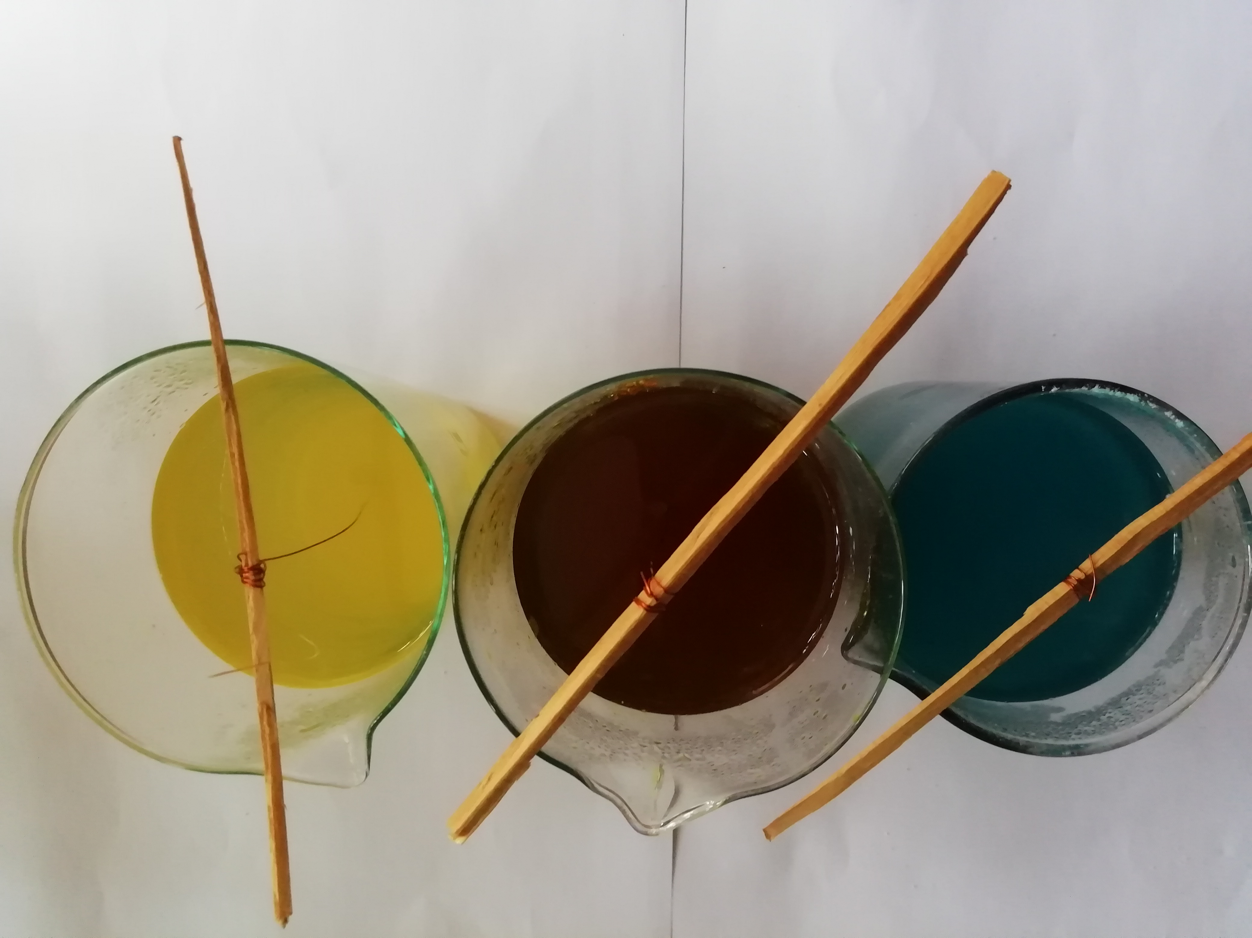
2. ATSARGIAI ĮDEDAME Į TIRPALUS VARINĘ VIELYTĘ.

Slide 4
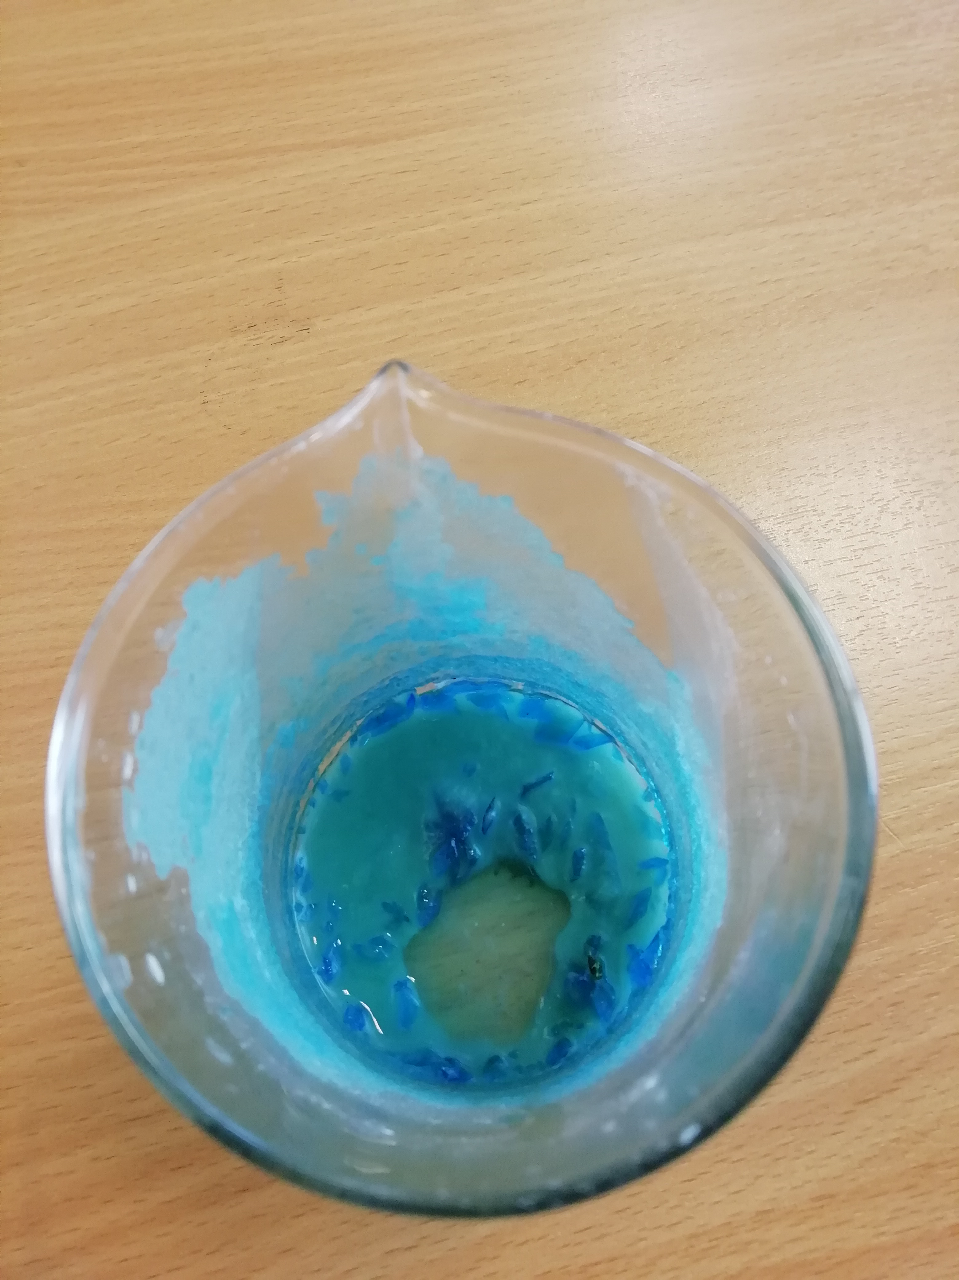
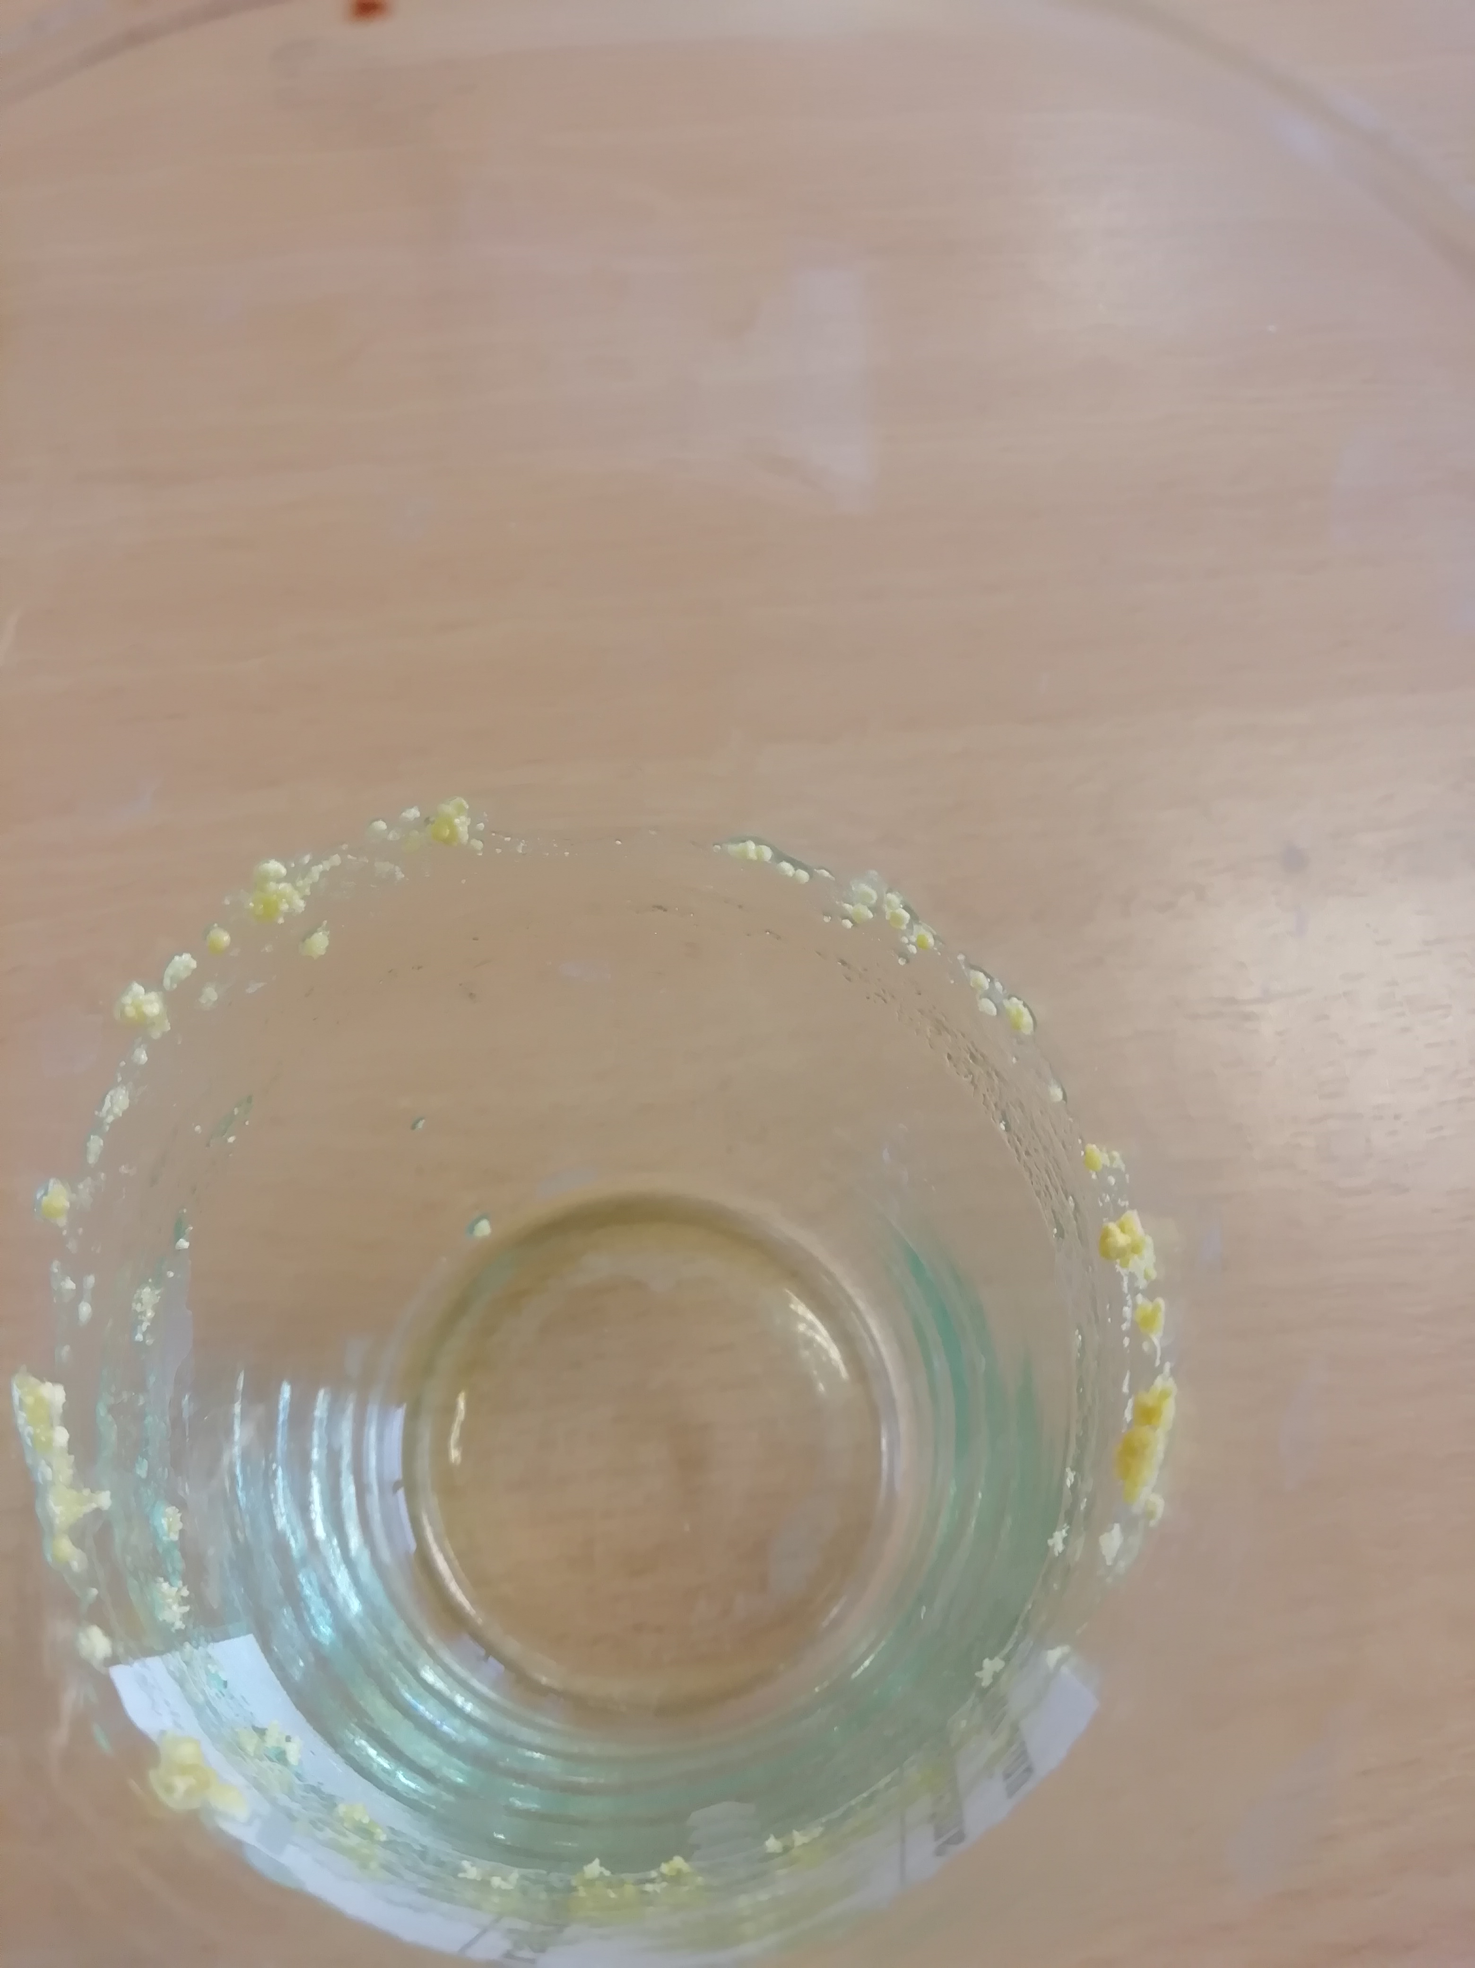
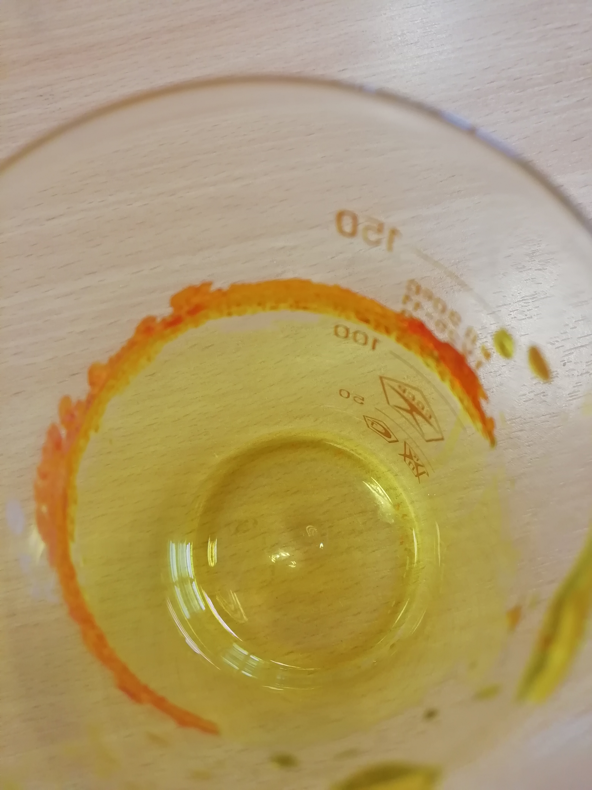
3. PO DVIEJŲ PARŲ TURIME TOKĮ REZULTATĄ

Slide 5
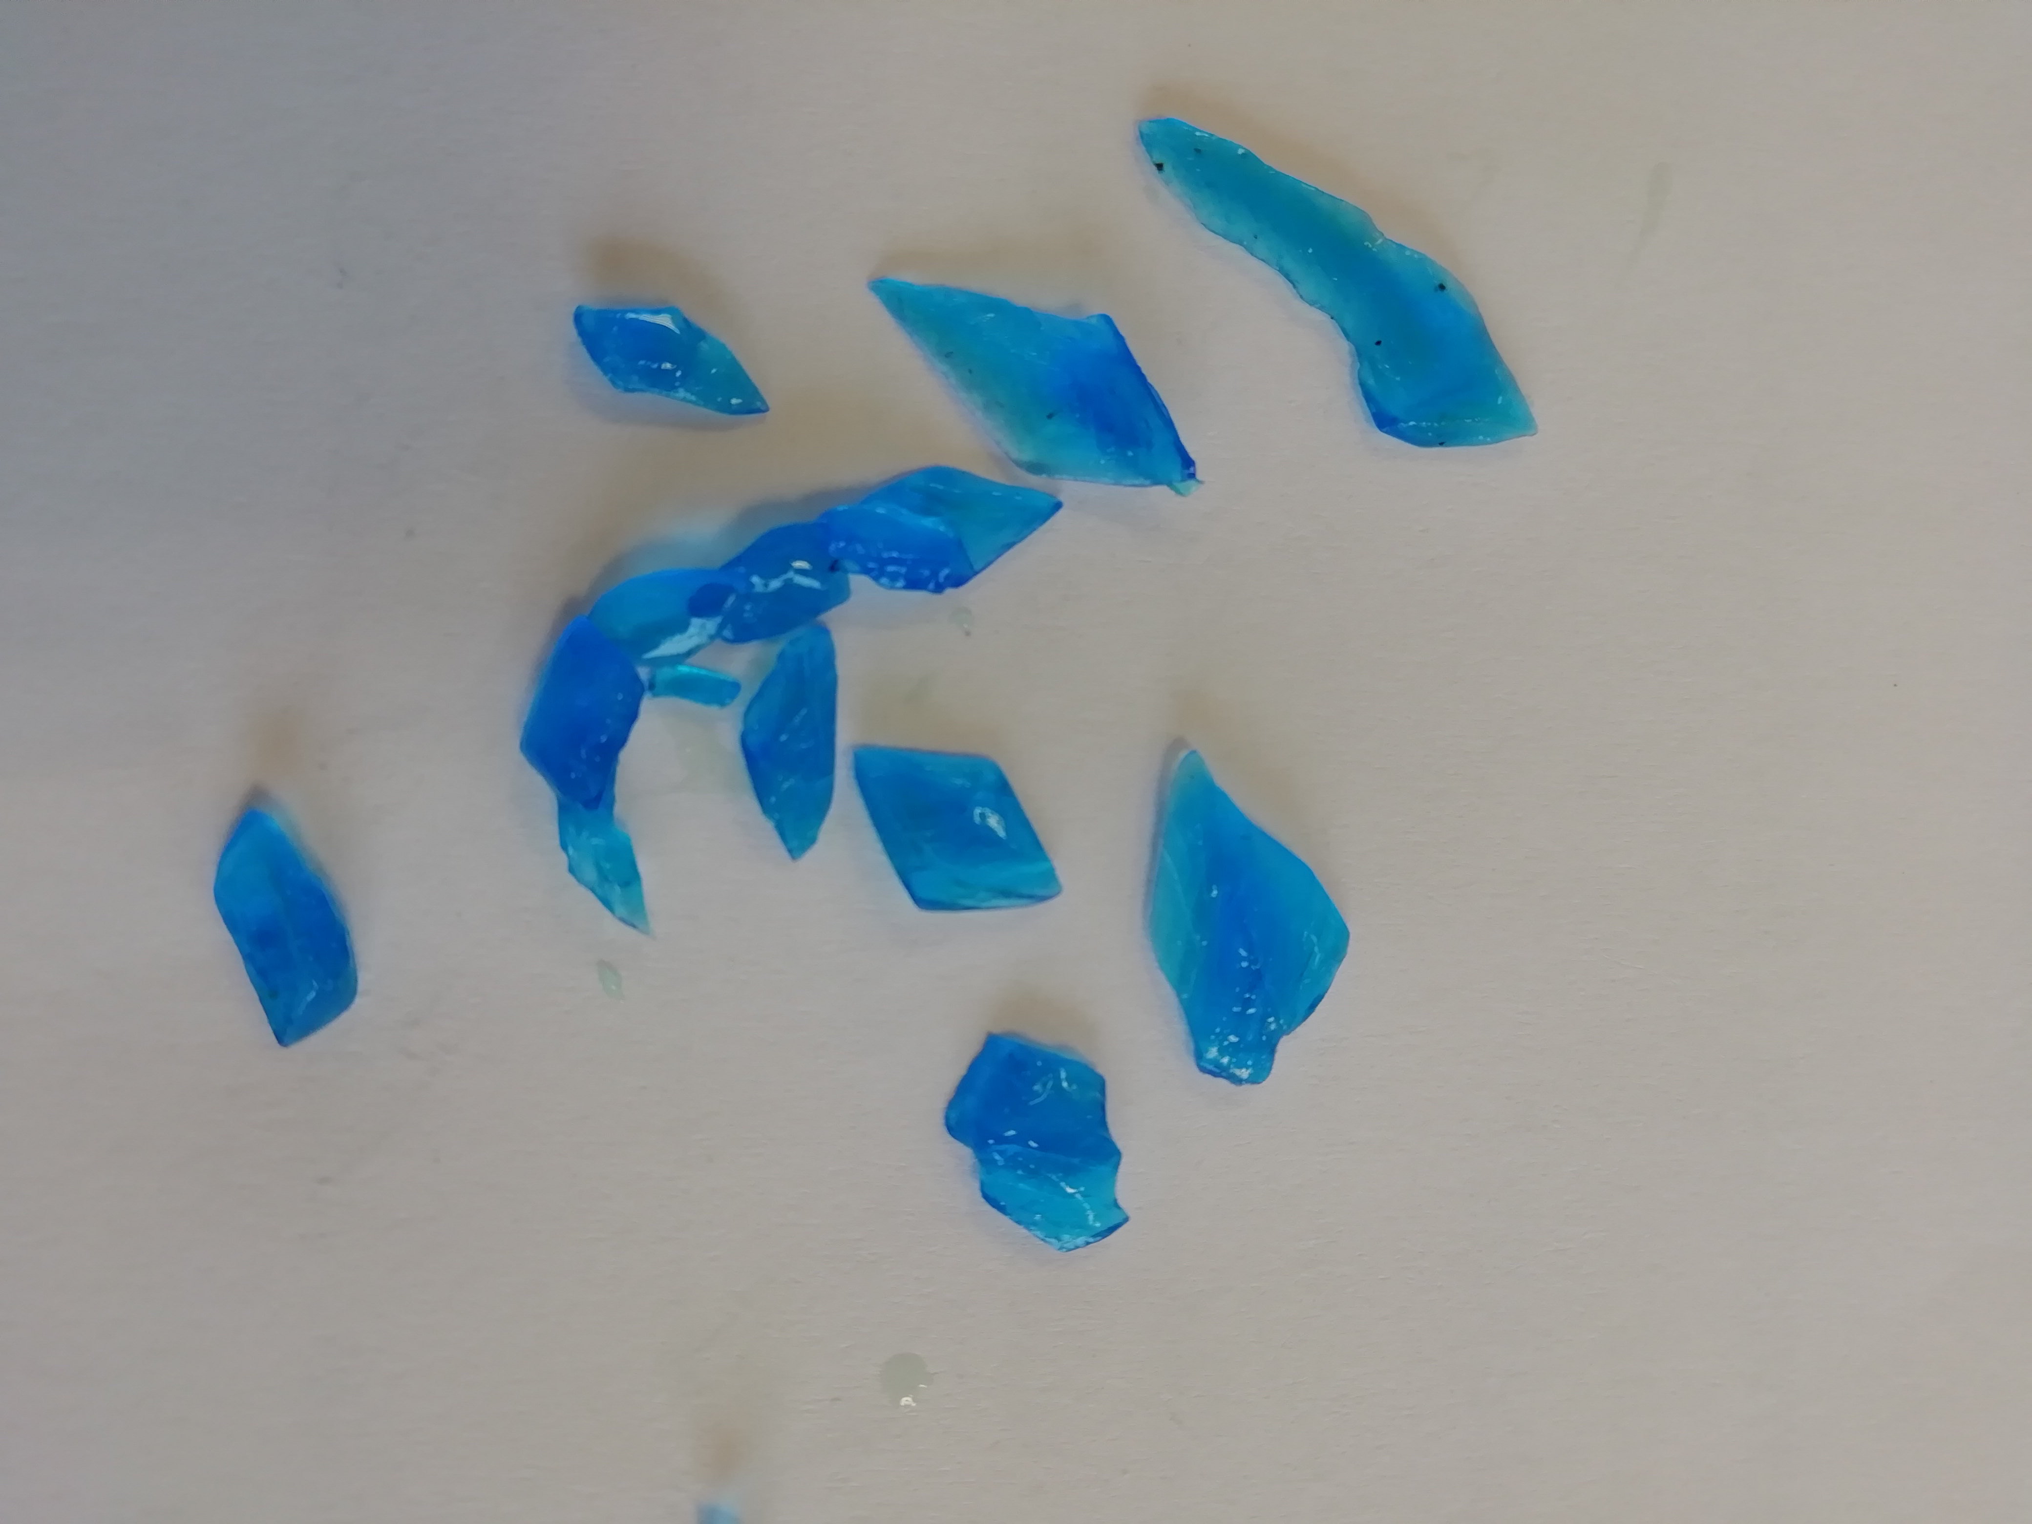
4. Gavome vario sulfato kristalus

Slide 6
išvados
Susidarė tik vario sulfato kristalai.
Kalio dichromato ir geltonosios kraujo druskos kristalizacija buvo labai menka.
Kristalizacijos procesas yra gana sudėtingas ir reikalaujantis kruopštumo procesas.

